Slide 1

Роль самооценки в независимой аккредитации
Дуйшебаева Г. Р.
Эксперт Агентства EdNet
Мультипликатор Программы GIZ
«Профтехобразование и содействие занятости»

Slide 2
Содержание
Принципы обеспечения качества
Роль самооценки ОО
Методы оценки и сбора доказательств
Значение отчета по самооценке
Матрица для оценивания отчета по самооценке
SWOT – анализ как основной инструмент самооценки
Методы сбора информации
Методы написания отчета

Slide 3
Принципы обеспечения качества
Регулярность внешней гарантии качества со стороны агентств по гарантии качества
Внешняя оценка на всех уровнях
Вход, процессы и результаты
Четкие и измеримые цели и стандарты
Руководства для реализации
Вовлеченность заинтересованных сторон
Соответствующие ресурсы
Последовательные методы оценки (самооценка с последующей внешней оценкой)
Механизмы обратной связи и процедуры для улучшения
Широко доступные результаты оценки
Согласованность по всей системе и анализ
Сотрудничество на всех уровнях и подсистемах

Slide 4
Особенности подхода, ориентированного на результат
Самооценка (высокая ценность ее качественного проведения)
Рефлексивные/диагностические/оценочные вопросы
Стандарты с уровнем результативности
Параллельные развивающие обязательства
Аспекты для улучшения
Систематическая программа обучения для внутренних и внешних оценщиков

Slide 5

Подход, ориентированный на развитие

Slide 6

Роль самооценки
Определение сильных и слабых сторон;
Налаживание внутренних процессов в соответствии с установленными/ согласованными стандартами;
Использование надежных методов оценки;
Определение насколько ОО или программа стремятся к совершенствованию;
Повышение культуры качества
Понять кто мы? Где мы? И куда и как двигаться дальше?
Является основным этапом проведения независимой аккредитации

Slide 7

Воздействие нового законодательства
Цикл самооценки,
внешней оценки,
отчетности и отслеживания
Высокое значение самооценки
Стандарты с уровнями производительности
Регулярный сбор отзывов
заинтересованных сторон
Обязательный сбор данных

Slide 8

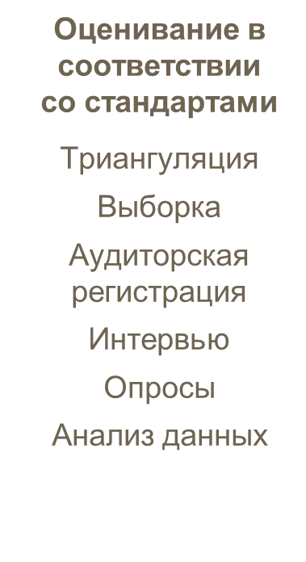
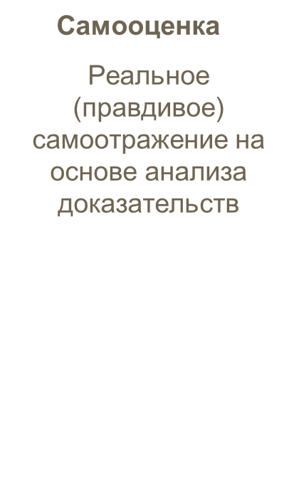



Последовательные методы оценки

Slide 9

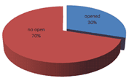




Методы сбора доказательств
Триангуляция доказательств
Выборка доказательств
Опрос заинтересованных сторон
Ведение журнала аудита
Интервью

Slide 10
Отчет по самооценке
Самооценка должна быть подлинным само осмыслением со стороны сотрудников ОО: что является преимуществом и что слабой стороной и какие меры должны быть приняты, чтобы улучшить работу
Отчет о полной внутренней оценке ОО, проведенной в течение нескольких недель группой из 3-5 сотрудников
Каждое утверждение в отчете о самооценке должно быть основано на доказательствах, и доказательства должны быть процитированы
Самооценка должна включать обратную связь заинтересованных сторон – особенно студентов, выпускников и работодателей.
Необходимо поделиться со всеми сотрудниками с результатами самооценки, прежде чем будет представлен отчет
Отчет по самооценке не оперативным отчетом, подготовленный представителем высшего руководства только для того, чтобы соответствовать требованиям аккредитации

Slide 11
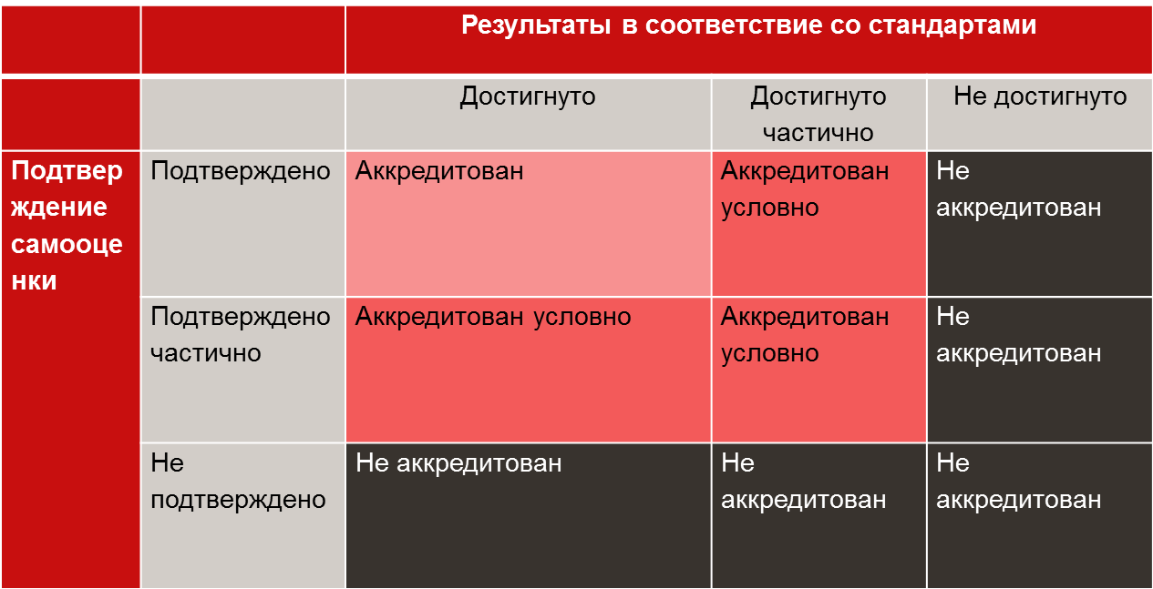
Оценивание честной и точной самооценки

Slide 12
Наблюдения
Многие ОО не имеют
систематического обучения в области управления качеством образования;
потребности в прошлом, как заботиться о "результатах"
стандартов в соответствии с которыми можно оценить собственную деятельность
опыта по внешней гарантии качества

Slide 13
Наблюдения
Низкая культура качества (роль и ответственность, коллективная цель и т.д.)
Отсутствие глубокого понимания значения системы обеспечения качества;
Формальное отношение к процедуре самооценки;
Не компетентность/низкая мотивация сотрудников ОО;
Не знание методологии самооценки (инструменты, индикаторы, процедуры, методов);
Отсутствие должной поддержки и понимания со стороны руководителей.

Slide 14
Рекомендации
Разработка политики и процедуры внутреннего обеспечения качества;
Делегирование полномочий ответ. лицу, группе сотрудников, отделу;
Проведение обучения;
Обмен опытом (семинары, конференции) на базе ОО и агентств;
Проведение диагностики ОО;
Привлечение внешних экспертов;
Проведение регулярной самооценки.

Slide 15
«Правила» проведения самооценки
Принципы
Самокритичность = объективность и стремление к совершенству
Ретроспектива
Перспектива
Системность, целостность и всесторонний подход
Доказательность
Коллективизм-вовлеченность всех внутренних и отчасти внешних стейкхолдеров
Ответственность
Правила
Система внутренней гарантии качества
  ОП, учебный план периодически оценивается.
Улучшение в соответствие с критериями (стандартами)
  Результат оценки для улучшения и достижения цели.
  Участие студентов, выпускников, профессиональных групп.
  …активное вовлечение во внутреннюю систему гарантии качества

Slide 16
Изучайте вопросы с точки зрения стейкхолдеров
Делая это, аналитик должен спросить:
- Что заставляет как стейкхолдеров (так и не стейкхолдеров) доверять нам как организации?
- Что думают стейкхолдеры и нестейкхолдеры о качестве нашего продукта, сервиса, обслуживании клиентов, стоимости, общей стоимости, удобства и рекламного посыла по сравнению с нашими конкурентами?
- Какова относительная важность этих вопросов с точки зрения стейкхолдеров?
Краеугольный камень хорошо составленного анализа является принятие точки зрения стейкхолдера

Slide 17
Оценка качества на примере качества бассейна
.
.
.
Не смотрите на формальное исполнение требований. Зрите в корень и оценивайте качество исполнения поставленных критериев. В этом и заключается качество содержания и путь к совершенству.
Имеется ли замок на воротах к бассейну?
А кому доступны ключи от ворот к бассейну?
Имеется ли сторож, который охраняет бассейн от вторжения третьих лиц?
Может быть сторож заболел и в данное время временно не работает
Бассейн проходит чистку каждые 3 дня
А средства, которые используются для чистки бассейна не являются ли вредными для человека, вызывающими аллергические реакции

Slide 18
Спасибо за внимание!

